Slide 1

『수학』 16~17쪽, 『수학 익힘』 12~13쪽
열기
다지기
1
다지기
2
키우기
이번 시간에 배울 내용 알아보기
분수의 덧셈을
해 볼까요(2)
4차시

Slide 2
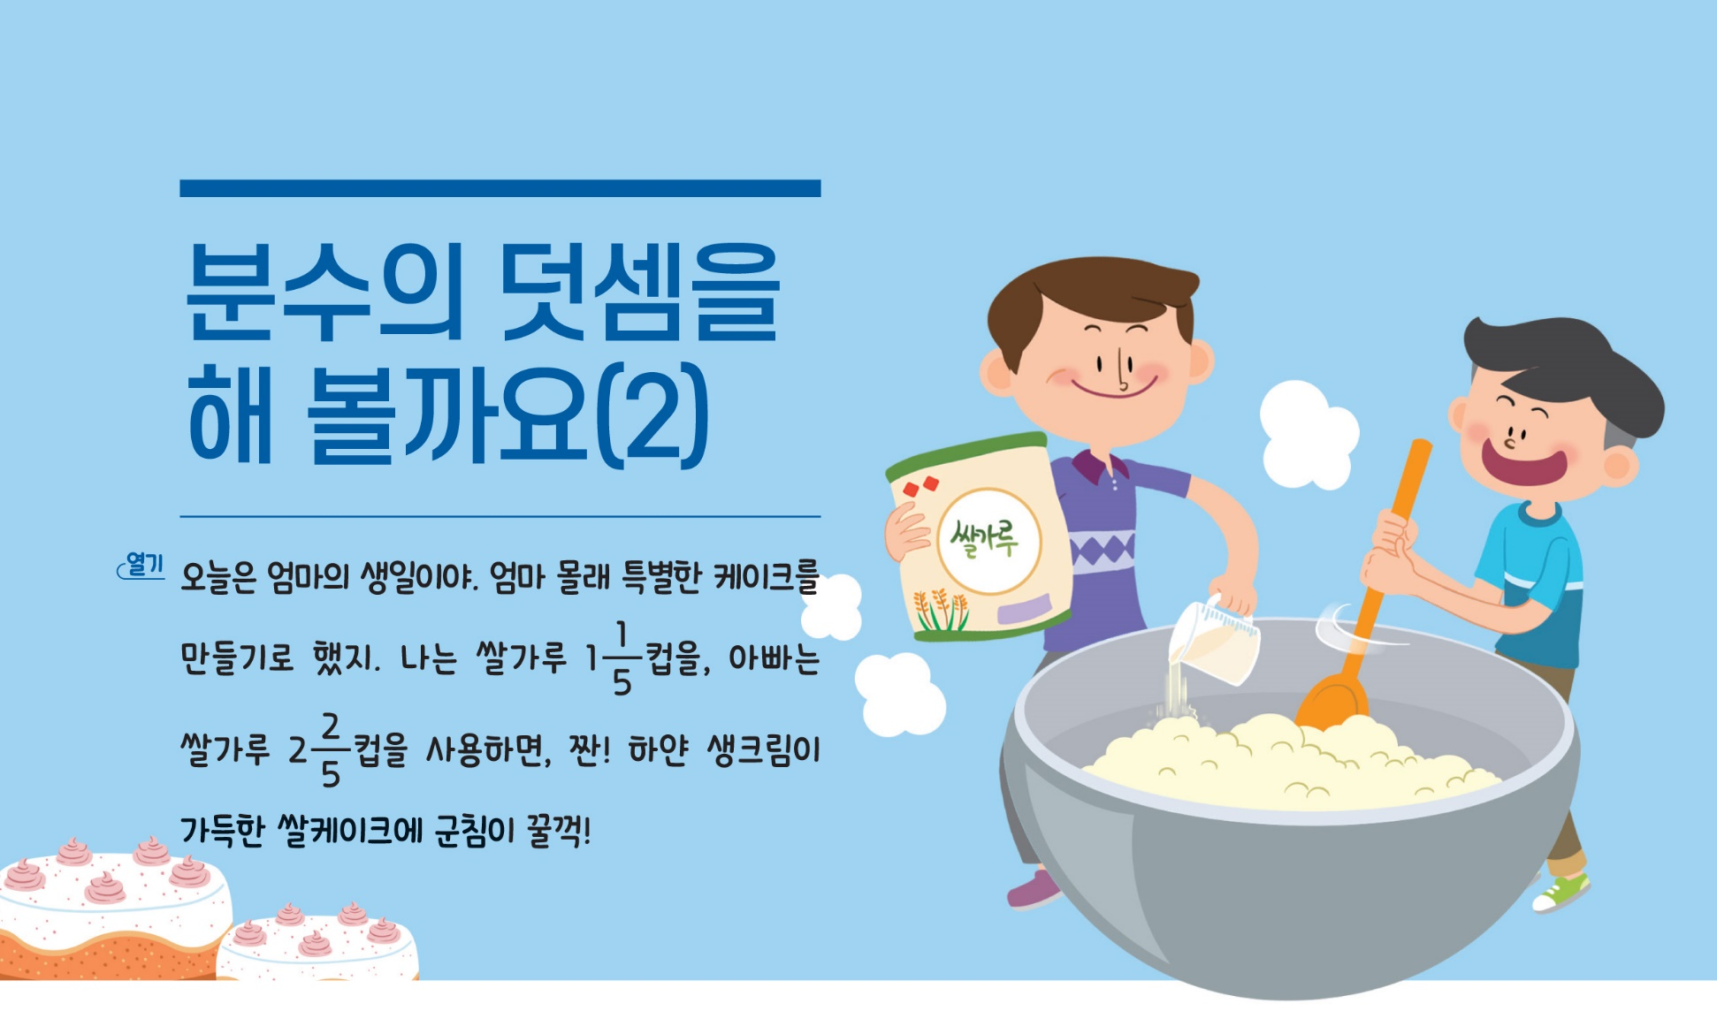
열기
다지기
1
다지기
2
키우기
글과 그림 속 상황을 살펴봅시다.

Slide 3

열기
다지기
1
다지기
2
키우기
요리할 때, 재료의 양을 재어 본 경험이 있나요?
1
5
물 2 컵을 재어 라면을 끓였습니다.
아버지와 함께 무엇을 만들고 있나요?
쌀케이크를 만들고 있습니다.

Slide 4
열기
다지기
1
다지기
2
키우기
나와 아버지가 사용한 쌀가루의 양은 각각 얼마인가요?
나는 쌀가루 1 컵을 사용했습니다.
아버지는 쌀가루 2 컵을 사용했습니다
1
5
2
5
두 사람이 사용한 쌀가루의 양이 모두 몇 컵인지 어떻게 알 수 있을까요?
두 사람이 사용한 쌀가루의 양을 더하면 될 것 같습니다.

Slide 5
열기
다지기
1
다지기
2
키우기
1
두 사람이 사용한 쌀가루의 양을 알아봅시다.
두 사람이 사용한 쌀가루의 양이 4컵보다 많은지 적은지 어림해 보세요.
나는 1컵보다 많은 쌀가루를 사용했고, 아버지는 2컵보다 많은 쌀가루를 사용했으므로 3컵보다는 많을 것 같습니다.
나와 아버지가 사용한 쌀가루의 양에서 분수 부분 과 를 더해도 1보다 작으므로 4컵보다 적을 것 같습니다.
1
5
2
5

Slide 6
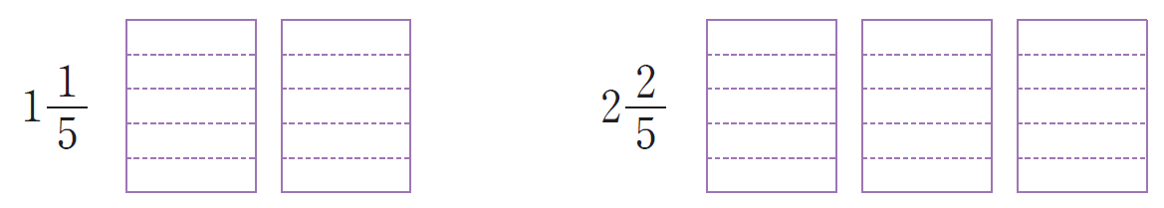
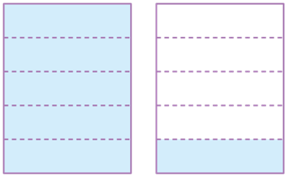
열기
다지기
1
다지기
2
키우기
사용한 쌀가루의 양을 각각 그림에 나타내 보세요.
나
아버지
예
예

Slide 7
열기
다지기
1
다지기
2
키우기
두 사람이 사용한 쌀가루의 양을 구하는 식을 써 보세요
1
5
2
5
1 +2 입니다.
두 사람이 사용한 쌀가루의 양을 그림으로 나타내 알아보세요.
예
3컵보다는 많고, 4컵보다는 적습니다.
3 컵입니다.
3
5

Slide 8
열기
다지기
1
다지기
2
키우기
2
4
3
4
2
2 +1 을 어떻게 계산하는지 알아봅시다.
2
4
3
4
2 +1 이 4보다 큰지 작은지 어림해 보세요.
+ 은 로 1보다 크기 때문에 2 +1 은 4보다 클 것 같습니다.
2
4
3
4
5
4
2
4
3
4

Slide 9
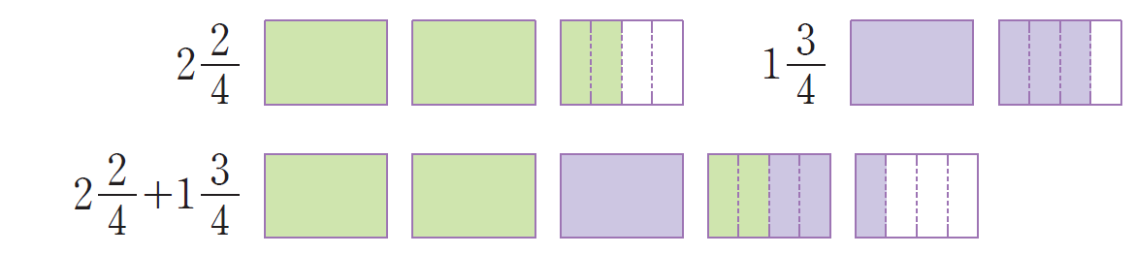
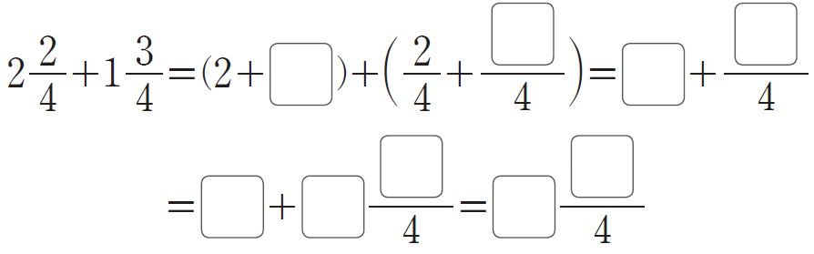

열기
다지기
1
다지기
2
키우기
2
4
3
4
그림을 보고 2 +1 을 계산하는 방법을 알아보세요.
3
5
1
3
1
1
3
1
4

Slide 10
열기
다지기
1
다지기
2
키우기
은 어떻게 계산했나요?
자연수 부분과 진분수 부분으로 나누어 계산했습니다.
자연수 부분끼리 더하면 2+1=3이고, 진분수 부분끼리 더하면
+ = =1 입니다. 3과 1 을 더하면 4 입니다.
2
4
3
4
5
4
1
4
1
4
1
4

Slide 11
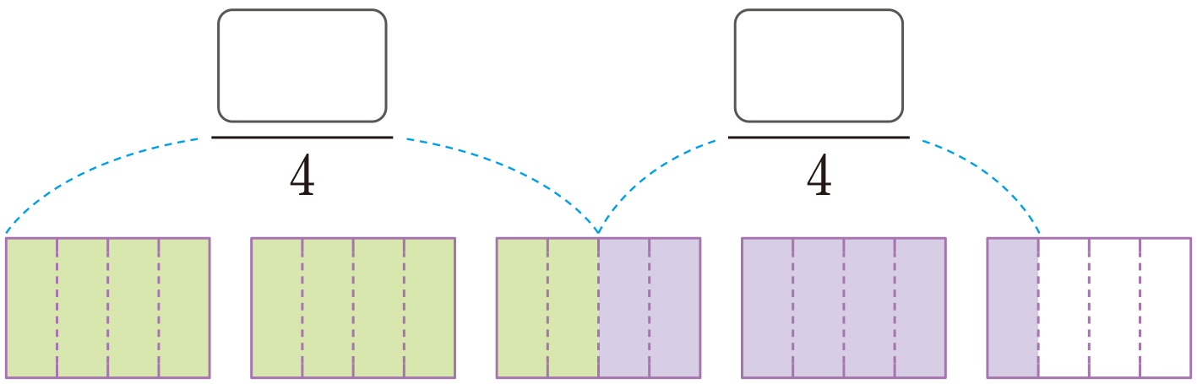
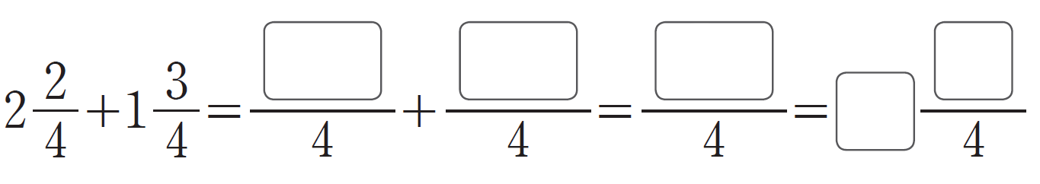
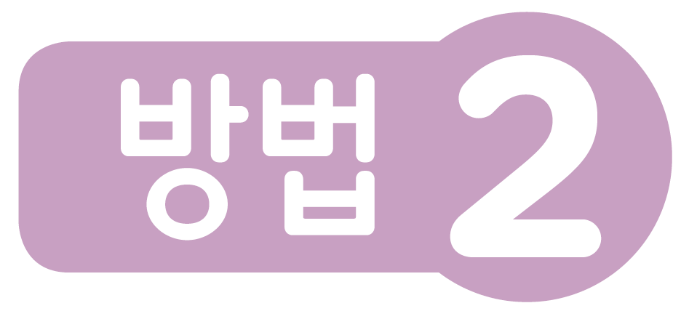
열기
다지기
1
다지기
2
키우기
2
4
3
4
그림을 보고 2 +1 을 계산하는 다른 방법을 알아보세요.
10
7
10
7
17
1
4

Slide 12
열기
다지기
1
다지기
2
키우기
는 어떻게 계산했나요?
대분수를 모두 가분수로 바꾸어 계산했습니다.
2 와 1 을 모두 가분수로 바꾸어 과 을 더하면 입니다. 을 대분수로 바꾸면 4 입니다.
2
4
3
4
10
4
7
4
17
4
17
4
1
4

Slide 13


열기
다지기
1
다지기
2
키우기
에서 계산한 방법은 어떤 방법과 비슷한가요?
1
그림으로 나타내 계산할 때 먼저 자연수 부분을 나타내고 진분수 부분을 나타냈기 때문에 과 비슷합니다.
그림에서 의 개수를 세어 계산했기 때문에 와 비슷합니다.
1
4

Slide 14
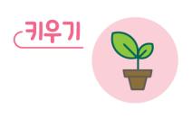
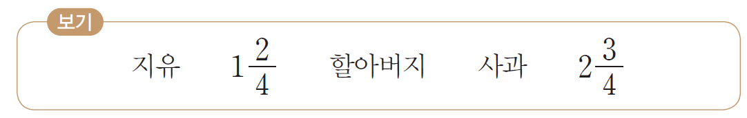
4
열기
다지기
1
다지기
2
키우기
의 말과 수를 모두 이용하여 분수의 덧셈 상황을 만들고 계산해 봅시다.
보기
의 말과 수를 모두 이용하여 분수의 덧셈 상황을 만들어 보세요.
보기
2
4
3
4
지유는 사과 1 상자를, 할아버지는 사과 2 상자를 땄습니다.
지유와 할아버지가 딴 사과는 모두 몇 상자인가요?
사과잼을 만드는 데 지유는 사과 2 개를, 할아버지는 사과 1 개를 사용했습니다. 사용한 사과는 모두 몇 개인가요?
3
4
2
4

Slide 15
열기
다지기
1
다지기
2
키우기
덧셈 상황을 계산해 보세요.
2
4
3
4
1
4
1 +2 = 4 입니다.

Slide 16
다음 시간에 배울 내용 알아보기
분수의 뺄셈을
해 볼까요(2)
5차시

